Slide 1
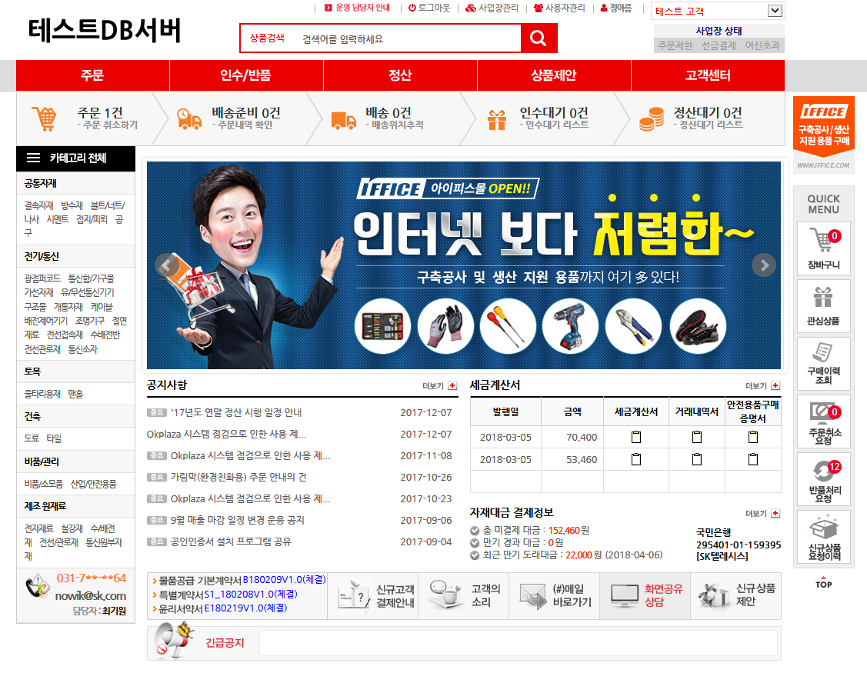
As-Is

Slide 2
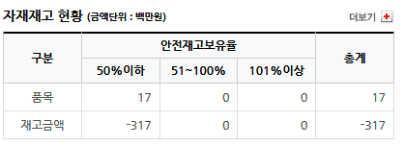
To-be
공지사항 영역 삭제 → 필요시 긴급공지 및 팝업으로 대체, 풀다운 메뉴 상에는 유지
스마일지수 영역 삭제

Slide 3
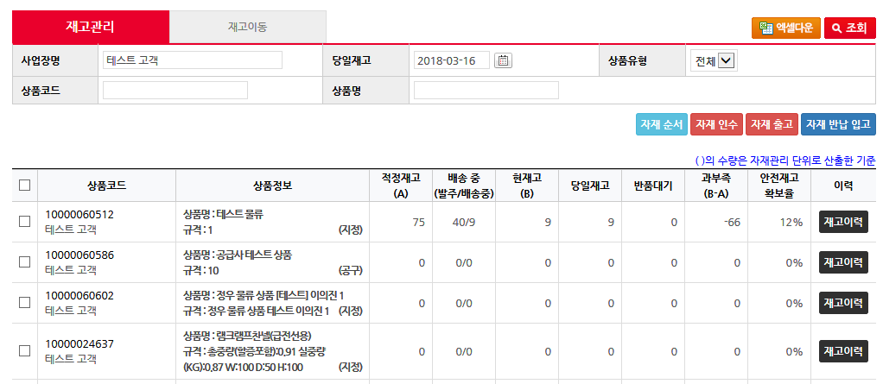
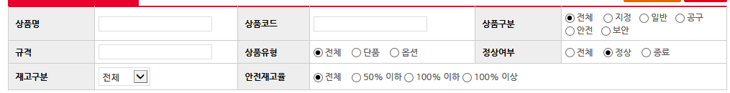


To-be
사업장 전체
조건
공급사와 동일하게
재고금액 표시
안전재고
명칭 변경
공급사도
동일하게 변경
재고량(B)
재고금액
공급사도
동일하게 변경
단가

Slide 4
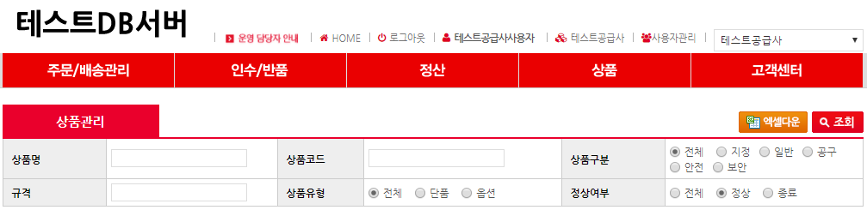
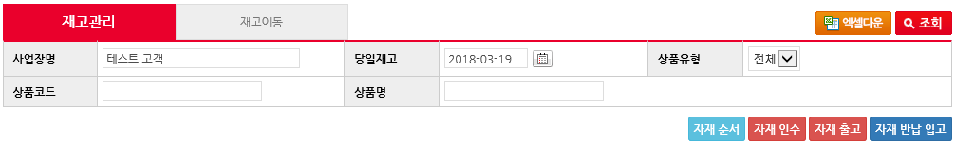


재고관리 목록
재고관리
상품명 |  | 상품코드
상품구분 |  | 규격 |  | 상품유형
정상여부 |  | 재고구분 |  | 안전재고율
전체
Okplaza
기타
총 재고금액 : xxx,xxx원
재고품목관리
작업자등록
( )의 수량은 자재관리 단위로 산출한 기준
 | 상품구분/ 재고구분 | 상품코드 | 상품정보 | 단가 | 안전재고 (A) | 배송 중 (발주/배송중) | 현재고 (B) | 반품대기 | 과부족 (B-A) | 안전재고 확보율 | 이력
 | 지정/ okplaza | 10000060512 | 상품명:테스트 물류 규격 : 111 | 8,500 | 75 | 40/9 | 9 | 0 | -66 | 12%
 | 안전/ Okplaza | 10000060513 (10000060514) | 상품명:램크램프찬넬(급전선용) 규격: 10m | 15,000 | 0 | 0/0 | 0 | 0 | 0 | 0
 | 안전/ Okplaza | 10000060513 (10000060515) | 상품명:램크램프찬넬(급전선용) 규격: 20m | 22,000 | 0 | 0/0 | 0 | 0 | 0 | 0
재고이력
재고이력
재고이력
Notes:
적정재고(A) > 안전재고(A)로 변경
재고품목관리 버튼 클릭시 5페이지로 이동
작업자등록 : 상품제안 > 사업장별 재고이력 메뉴의 ‘작업자 등록‘ 버튼 기능 동일하게 추가

Slide 5
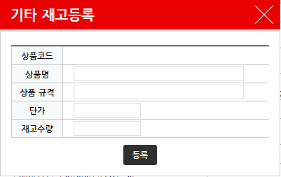
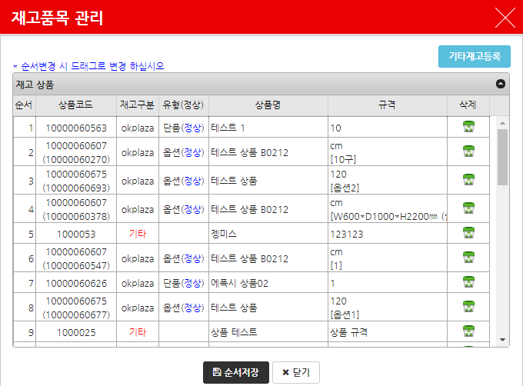

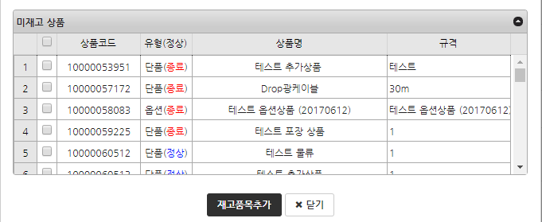
재고품목 관리 팝업
재고관리
상품명 |  | 상품코드
상품구분 |  | 규격 |  | 상품유형
정상여부 |  | 재고구분 |  | 안전재고율
전체
총 재고금액 : xxx,xxx원
Okplaza
기타
재고품목관리
작업자등록
()의 수량은 자재관리 단위로 산출한 기준
 | 상품구분/ 재고구분 | 상품코드 | 상품정보 | 단가 | 안전재고 (A) | 배송 중 (발주/배송중) | 현재고 (B) | 반품대기 | 과부족 (B-A) | 안전재고 확보율 | 이력
 | 지정/ okplaza | 10000060512 | 상품명:테스트 물류 규격 : 111 | 8,500 | 75 | 40/9 | 9 | 0 | -66 | 12%
 | 안전/ Okplaza | 10000060513 (10000060514) | 상품명:램크램프찬넬(급전선용) 규격: 10m | 15,000 | 0 | 0/0 | 0 | 0 | 0 | 0
 | 안전/ Okplaza | 10000060513 (10000060515) | 상품명:램크램프찬넬(급전선용) 규격: 20m | 22,000 | 0 | 0/0 | 0 | 0 | 0 | 0
재고이력
재고이력
재고이력
Notes:
추가할 상품을 더블클릭 하십시오 텍스트 삭제
미재고 상품은 최초 팝업 Open 시에 조회되지 않도록 처리
상품코드 or 상품명 입력시에만 검색되도록 처리

Slide 6
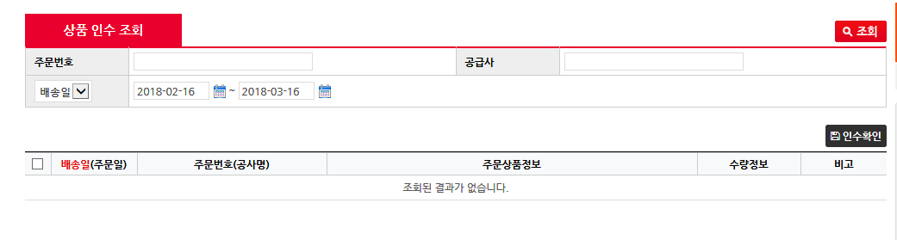
To-be
재고관리
Notes:
1. 조회버튼 옆에 재고관리 페이지로 이동하는 버튼 추가

